Slide 1
AI智能生成PPT演示文稿
—— 汇报人——

Slide 2
目录
01.
引言
02.
技术原理
Agenda
03.
功能特点
04.
应用场景
05.
挑战与未来
06.
结论

Slide 3
01.
引言

Slide 4
背景介绍
AI技术发展概述
01
近年来，人工智能技术飞速发展，深度学习、自然语言处理和计算机视觉等领域取得了显著突破，为各行各业带来了革命性变化。
02
PPT生成的需求分析
随着信息时代的到来，PPT已成为沟通和展示的重要工具，但传统制作方式耗时耗力，亟需智能化解决方案来提升效率。
智能生成PPT的优势
03
智能生成PPT能够大幅缩短制作时间，降低人力成本，同时通过AI优化设计，提升演示文稿的专业性和吸引力。

Slide 5
目标与意义
提高工作效率
降低制作成本
通过自动化生成PPT，用户可以将更多时间专注于内容创作，显著提升工作效率，减少重复性劳动。
智能生成PPT减少了对专业设计师的依赖，降低了制作成本，尤其适合中小企业和个人用户。
提升演示效果
推动AI应用普及
AI能够根据内容自动匹配最佳设计风格和布局，确保演示文稿视觉效果出众，增强信息传递效果。
智能生成PPT作为AI技术的典型应用，有助于推动AI在更多领域的普及，促进技术与社会需求的深度融合。

Slide 6
02.
技术原理

Slide 7
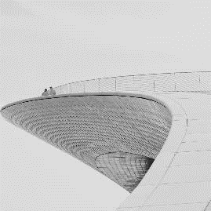
自然语言处理
文本理解与生成
01
通过自然语言处理技术，AI能够理解用户输入的文本内容，并生成结构化的PPT大纲和详细内容。
语义分析与提取
02
AI对文本进行语义分析，提取关键信息，如标题、要点和结论，确保生成的内容逻辑清晰、重点突出。
语言模型应用
03
基于大规模预训练语言模型，AI能够生成高质量的自然语言文本，确保PPT内容的流畅性和专业性。

Slide 8

图像与设计
01
02
自动布局与排版
图像识别与生成
AI能够识别用户提供的图像素材，并根据内容自动生成相关图表、插图和背景，增强PPT的视觉效果。
通过智能算法，AI能够自动调整PPT的布局和排版，确保页面整洁美观，信息呈现清晰有序。
03
设计风格选择
04
色彩与字体搭配
AI根据内容主题和用户偏好，自动选择合适的设计风格，如商务、教育或创意风格，提升PPT的专业性。
AI通过色彩理论和字体搭配规则，自动生成协调的配色方案和字体组合，确保PPT的视觉一致性。

Slide 9
03.
功能特点

Slide 10
自动化生成
03
02
内容智能填充
AI能够根据用户提供的大纲或文本，自动填充PPT内容，包括标题、要点和图表，减少手动输入的工作量。
01
模板自动匹配
AI根据内容类型和用户需求，自动匹配最合适的PPT模板，确保演示文稿风格与内容高度契合。
一键生成PPT
用户只需输入主题或关键词，AI即可快速生成完整的PPT文稿，大幅简化制作流程。

Slide 11
个性化定制
用户偏好设置
手动编辑与调整
用户可以根据个人喜好设置PPT的风格、配色和字体，AI会根据这些偏好生成定制化的演示文稿。
生成后的PPT支持用户手动编辑和调整，用户可以根据需求修改内容、布局和设计，确保最终效果符合预期。
多语言支持
多平台兼容
AI支持多种语言的PPT生成，用户可以选择不同的语言版本，满足国际化需求。
生成的PPT兼容多种平台和格式，如PowerPoint、Keynote和PDF，方便用户在不同设备上使用和分享。

Slide 12
04.
应用场景

Slide 13

教育与培训
课件自动生成
教师可以通过AI快速生成教学课件，节省备课时间，同时确保课件内容结构清晰、重点突出。
在线学习资源
AI能够根据在线课程内容自动生成配套PPT，为学习者提供直观的学习材料，提升学习效果。
培训材料制作
企业培训师可以利用AI生成培训材料，确保内容专业且易于理解，提升培训效率和效果。

Slide 14
商业与营销
01
02
03
04
产品演示文稿
市场分析报告
客户提案制作
会议演讲支持
企业可以通过AI快速生成产品演示文稿，展示产品特点和优势，提升客户对产品的理解和兴趣。
AI能够根据市场数据自动生成分析报告PPT，帮助企业快速了解市场动态，制定有效的营销策略。
销售人员可以利用AI生成客户提案PPT，确保提案内容专业且具有说服力，提升客户合作意愿。
AI能够为会议演讲者生成支持性PPT，确保演讲内容结构清晰、视觉效果出众，提升演讲效果。

Slide 15
05.
挑战与未来

Slide 16
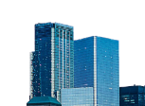
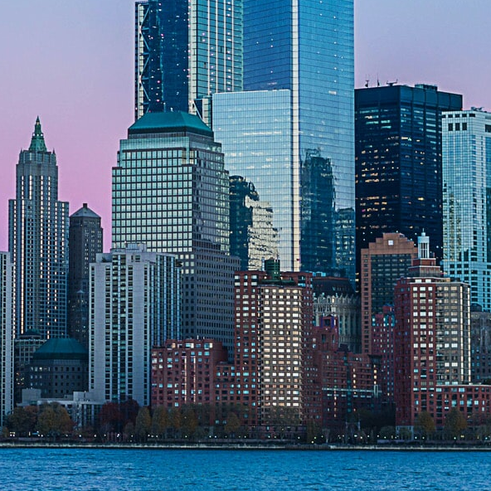
技术挑战
数据隐私与安全
生成内容的质量控制
在PPT生成过程中，如何保护用户数据隐私和确保内容安全是AI技术面临的重要挑战。
确保AI生成的PPT内容准确、专业且符合用户需求，是技术开发中需要持续优化的关键问题。
复杂场景的适应性
面对复杂的内容和设计需求，AI需要进一步提升适应能力，确保生成的PPT能够满足多样化场景的需求。

Slide 17
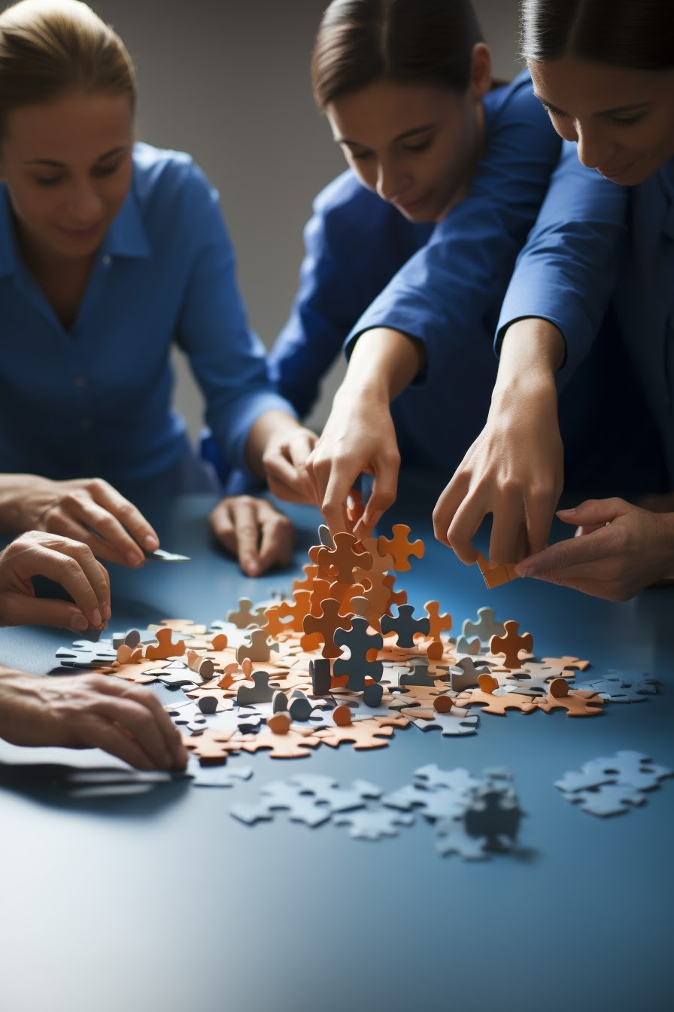
未来发展方向
更智能的交互设计
未来AI将更加注重用户交互体验，提供更智能的编辑和设计建议，进一步提升用户使用体验。
跨领域应用拓展
AI生成PPT技术将逐步拓展到更多领域，如法律、医疗和科研，为不同行业提供智能化解决方案。
与AR/VR技术结合
未来AI生成PPT可能与AR/VR技术结合，为用户提供沉浸式的演示体验，增强信息传递效果。
持续优化用户体验
通过不断优化算法和功能，AI将提供更高效、更个性化的PPT生成服务，满足用户日益增长的需求。

Slide 18
06.
结论

Slide 19
总结
03
未来展望
随着技术的不断进步，AI生成PPT将在更多领域得到应用，为用户提供更智能、更高效的演示文稿制作体验。
02
当前成果与局限性
当前AI生成PPT技术已取得显著成果，但在复杂场景适应性和内容质量控制方面仍存在一定局限性。
01
AI生成PPT的核心价值
AI生成PPT的核心价值在于提升效率、降低成本、优化设计，为用户提供智能化、专业化的演示文稿制作解决方案。

Slide 20
行动建议
01
02
03
如何开始使用AI生成PPT
最佳实践与案例分享
持续关注技术发展
用户可以通过注册相关平台或下载应用程序，输入主题或关键词，即可快速生成PPT，体验智能化制作流程。
通过学习和借鉴成功案例，用户可以更好地掌握AI生成PPT的使用技巧，提升演示文稿的质量和效果。
用户应持续关注AI生成PPT技术的最新进展，及时了解新功能和应用场景，充分利用技术带来的便利。

Slide 21
感谢聆听
—— 汇报人——

